Slide 1
Transition à l’adolescence
Patricia Diaz Escagedo
Pédiatre Endocrinologue
RHNe et eHnv
28.11.2024

Slide 2
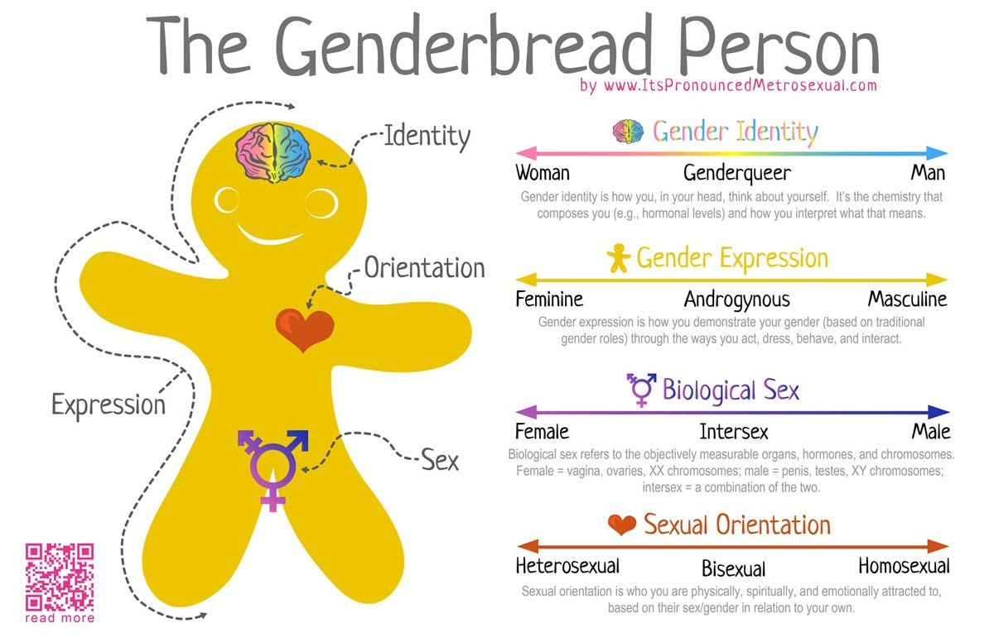

Slide 3
Proportion de personnes transgenres
Survey-based studies of adults: 0.3–0.5% (transgender), 0.3–4.5% (all TGD )
Survey-based studies of children and adolescents: 1.2–2.7% (transgender), 2.5–8.4% (all TGD )
<30% des dysphories de genre exprimées en pré-pubère persistent
→ Puberté: étape cruciale car changements corporels peuvent augmenter la dysphorie de genre et générer une anxiété ++
Coleman, E et al. Standards de soins pour la santé des personnes transgenres et de la diversité de genre, version 8, Int J Transgend Health. 2022 Sep 6;23(Suppl 1):S1-5259. D01 :10.1080/26895269.2022.2100644

Slide 4
Types de transition
Sociale + identité à l’état civil dès 16 ans ou avant 16 ans avec consentement des 2 parents/tuteurs légaux
Hormonale : suppression hormonale ou hormonothérapie affirmative (testostérone ou oestrogènes)
Chirugicale: uniquement torsoplastie dès 16 ans. Les autres opérations sont possibles dès 18 ans

Slide 5
Transition
Personnelle et individuelle
Ne pas soutenir la personne en détresse est une forme de négligence médicale
Reporter le traitement n’est donc pas une décision anodine avec impact psychologique potentiellement dévastateur
→ Etude récente avec 315 jeunes transgenres et non binaires (12-20 ans) évalué.e.s 2 ans après le début du traitement affirmatif → amélioration de la congruence de genre et satisfaction dans leur vie + diminution des symptômes dépressifs et anxieux. Résultats meilleurs chez les hommes transgenres, probablement parce que l’effet des oestrogènes est plus lent à être remarqué.
Psychosocial Functioning in Transgender Youth after 2 Years of Hormones, Diane Chen et al., Oct NEJM, 2023

Slide 6
TRANSITION SOCIALE
Différente pour chaque individu
  Tenue vestimentaire
  Apparence (maquillage, cheveux…)
  Salles de bain
« Coming out »:
  Amis
  Famille
  École/communauté
Changement de prénom/pronoms

Slide 7
LE suivi par équipe de santé mentale
L’accompagnement en santé mentale devrait être vu comme un élément clé de la prise en charge
La santé mentale va main dans la main avec la santé physique et le bien-être
Objectifs: explorer l’identité, le rôle et l’expression du genre; gérer l’impact de la dysphorie de genre et de la stigmatisation sur la santé mentale ; réduire l’autodépréciation; améliorer le soutien social; faciliter la résilience
Les besoins peuvent varier énormément d’une famille à l’autre
  Enfant/ados
  Parents/gardiens légaux
  Frères et soeurs
Ne pas sous-estimer l’importance du soutien par les pairs → groupe de parole (Agnodice)

Slide 8
Transition hormonale
Mettre en pause la puberté : agonistes de GnRH
Hormonothérapie affirmative basée sur
  World Professional Association for Transgender Health (WPATH) → standards of care for the Health of Trasgender and Gender diverse People, version 8, Sept 2022 (1ère version en 1979)
  Endocrine Treatment of Gender-Dysphoric/Gender-Incongruent Persons: An Endocrine Society* Clinical Practice Guideline, Hembree et al, JCEM, Nov 2017

Slide 9
1ère consultation
Anamnèse
Attente patient et famille
Explications différentes stratégies hormonales
Effets secondaires et suivis pendant traitement + contre-indications
Fertilité → préservation?
Pré-requis pour débuter le traitement (examen clinique et laboratoire +/- radio)
Je conseille vivement le suivi psychologique comme pilier de soutien le long de la transition
→ Temps de réflexion (semaines, mois)

Slide 10
2ème consultation
Réponse aux questions
Rappel effets attendus + indésirables du traitement
Examen clinique avec stade de Tanner
Laboratoire
Radio de la main si puberté non achevée
Densitométrie osseuse

Slide 11
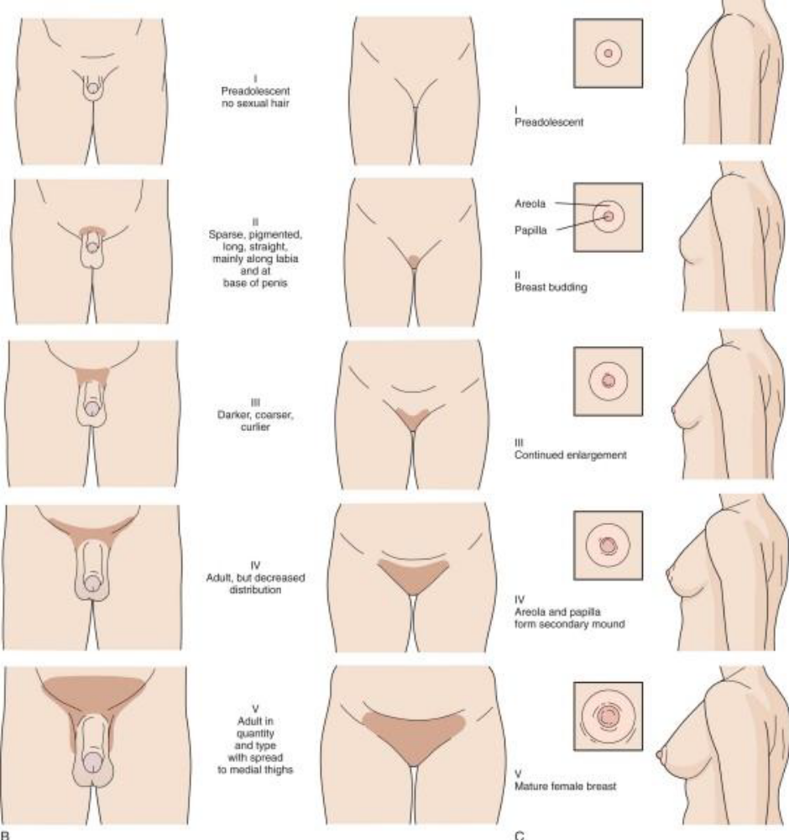
La puberté endogène: stade de Tanner

Slide 12
Attentes réalistes
Buts du traitement
  Réduire ou éliminer les caractéristiques sexuelles innées
  Induire des nouvelles caractéristiques sexuelles
  Changement sur 2-3 ans → comme puberté endogène
Traitement ne traite que la dysphorie de genre mais pas autres psychopathologies
Pas de changement au niveau des mains, bassin, organes génitaux ou voix grave (orthophonie/logopédie → Anne Jeannin Higelin, Neuchâtel)

Slide 13
Jeunes en puberté
Mise en pause de la puberté

Slide 14
Pause de la puberté
Complètement réversible
Donne plus de temps à l’ado et à sa famille pour réfléchir
Transition sociale entre temps dans un contexte moins anxieux
Diminution de la détresse associée à l’apparition des caractéristiques sexuelles secondaires
Il est recommandé d’attendre le stade de Tanner 2 (début de la puberté) avant de débuter un bloqueur hormonal
  Permet au jeune d’expérimenter un début de puberté
  La puberté joue souvent un rôle confirmateur ou libérateur pour le jeune

Slide 15
Pause de la puberté: examens complémentaires
Âge osseux (radiographie de la main gauche)
Densitométrie osseuse
Laboratoire de base
  Hormones sexuelles: LH, FSH, testostérone, estrogène, prolactine
  Fonction rénale, enzymes hépatiques, électrolytes
  Profil du cholestérol, thyroïde, glycémie à jeun +/- HOMA

Slide 16
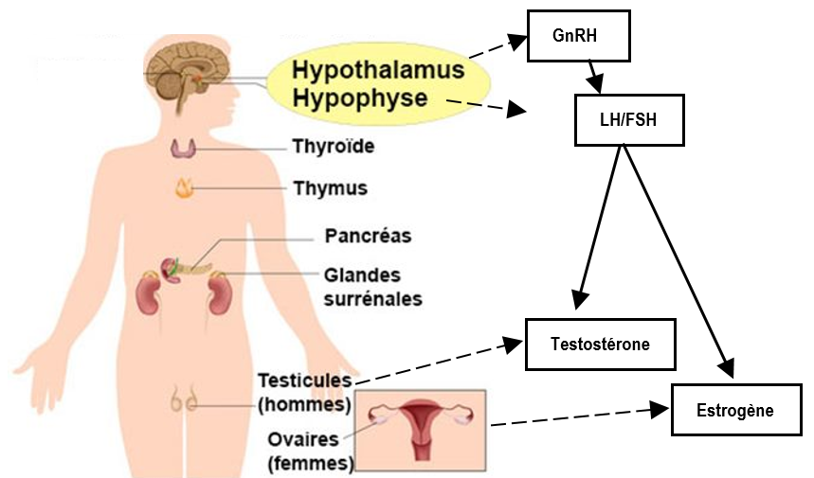

Slide 17
agonistes de la GnRH
Inhibition de la GnRH -->Bloque la production de testostérone ou progestérone/estrogène
Injection intramusculaire, tous les 3 mois
Début des effets ressentis/observés: 2-4 semaines
Arrêt des changements pubertaires
Effets secondaires:
  Douleur au site d’injection
  Risque d’infection/d’abcès (rare)
  Bouffées de chaleur
Durée maximale recommandée: 2-3 ans (controversé) → Impact sur la densité osseuse +/- cognitif

Slide 18
Jeunes en fin puberté
Traitement affirmatif féminisant

Slide 19
Hormonothérapie féminisante: 2 objectifs
Suppression des effets des androgènes
– Agonistes GnRH
– Suppression de LH : Acétate de cyprotérone
– Suppression de production de testo ou DHT + Interférence avec liaison des androgènes au récepteur dans tissus cibles : acétate de cyprotérone ou
spironolactone
Induction de caractéristiques féminines
– Oestrogènes via stimulation directe des récepteurs tissus cibles

Slide 20
Bilan avant de commencer l’hormonothérapie
•Bilan lipidique
•Glucose à jeûn
•Enzymes hépatiques
•Prolactine
•Electrolytes + urée créat (si Spironolactone)
•FSC
•Testostérone totale, SHBG, LH, FSH, estradiol

Slide 21
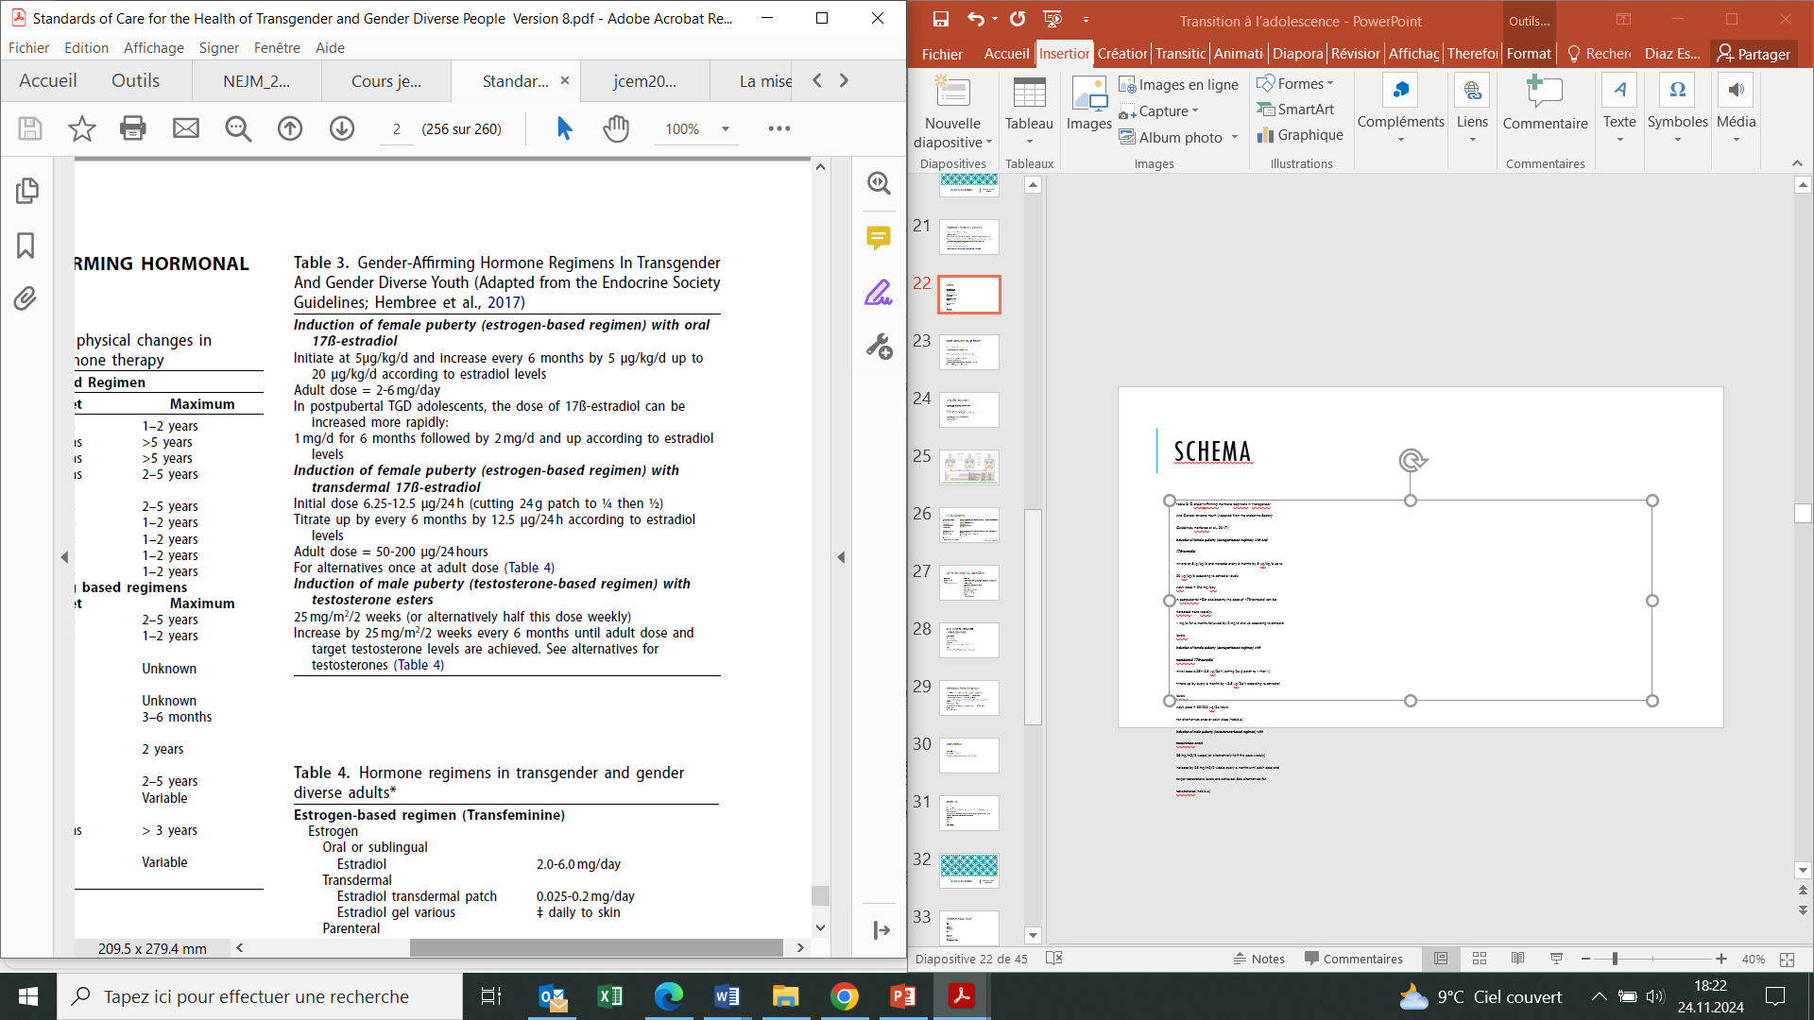
schéma hormonothérapie affirmative

Slide 22
Contre-indications aux oestrogènes
ABSOLUES
– ATCD de TVP
– ATCD de cancer du sein
RELATIVES
– Macroprolactinome (à moins que niveaux de PRL normalisés avec agonistes dopa → taille de prolactinome à surveiller)
– MCAS, MVAS
– Dysfonction hépatique ou tumeur
– Histoire familiale de cancer du sein
– Cholélithiase
– HyperTG mal contrôlée
– DM mal contrôlé
– Migraines réfractaires
– Tabagisme
– HTA mal contrôlée

Slide 23
Effets secondaires
Risque accru probable
Thromboembolie veineuse
Infertilité
Hyperkaliémie^{s}
Hypertrigycéridémie
Prise de poids
Risque accru probable avec présence de facteurs de risque supplémentaires
Maladie cardiovasculaire
Maladie cérébrovasculaire
Méningiome^{c}
Polyurie/Déshydratation^{s}
Cholélithiase
Risque accru possible
Hypertension
Dysfonction érectile
Risque accru possible avec présence de facteurs de risque supplémentaires
Diabète de type 2
Diminution masse osseuse / ostéoporose
Hyperprolactinémie
Pas de risque accru ou non concluant
Cancer du sein et de la prostate
^{c} Régime à base de cyprotérone
^{s} Régime à base de spironolactone

Slide 24
Effets variables selon les personnes
Premiers effets après environ 4 semaines
Période de réversibilité: environ 6 mois
Effets complets après environ 2-3 ans (selon la dose)
Si orchiectomie (ablation des testicules)
  Croissance accrue des seins
Féminisation accrue et diminution de la dose requise 1/3 à ½
On vise <200 pg/mL ou <734 pmol/L

Slide 25
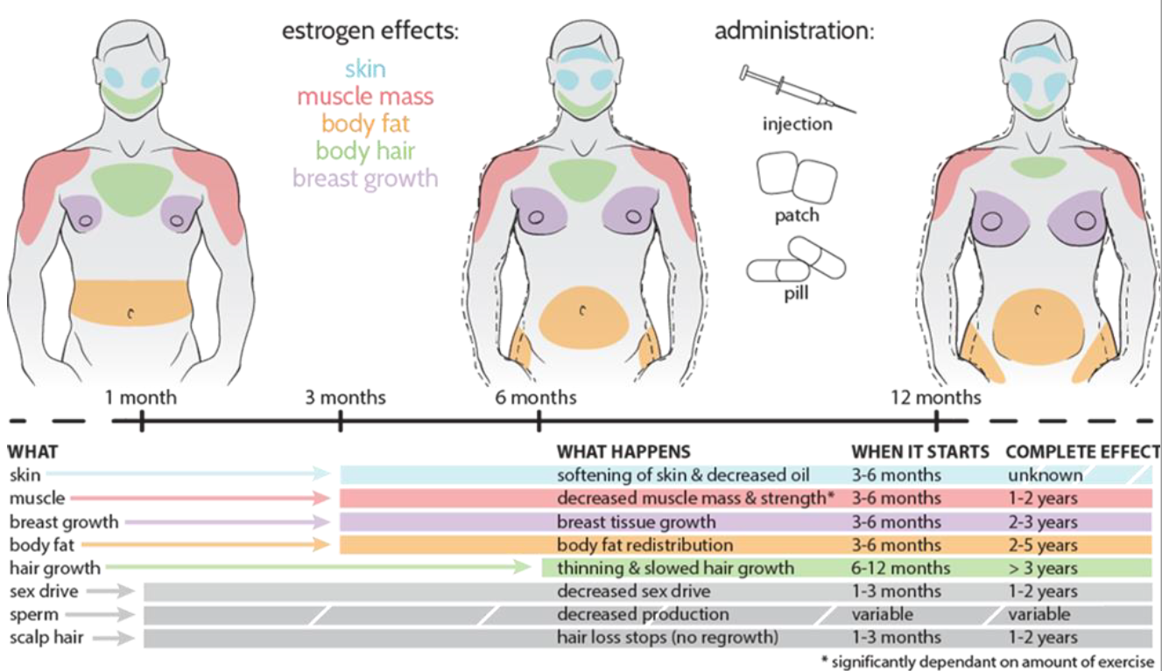
https://www.luriechildrens.org/en-us/care-services/conditions-treatments/gender-development/diagnosis-treatment/Pages/hormone-therapy-transgender-females.aspx

Slide 26
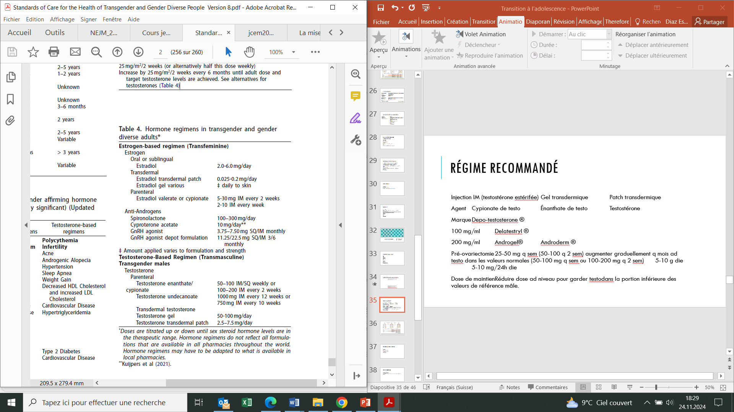
Régime recommandé adulte

Slide 27
Autres conseils
•Stop tabac (TPP)
•Stop E2 2-3 sem avant chx
•Stop ACE-I ou ARA si spironolactone ou très faible dose

Slide 28
Suivi
•Screening MCAS
•Ostéoporose surtout si orchidectomie et ceux qui ont eu traitements hormonaux intermittents
–On ne sait pas si on doit calculer le score T selon sexe assigné à la naissance ou le genre affirmé
–Données à surveiller avec début de transition à la puberté
•Cancer sein
•Prostate
•MST
•Santé mentale
•Abus substance

Slide 29
Jeunes en fin puberté
Traitement affirmatif masculinisant

Slide 30
Hormonothérapie MAsculinisante:
Induction de caractéristiques masculines
– Testostérone via stimulation directe des récepteurs tissus cibles
Suppression des effets des oestrogènes non nécessaire à doses élevées de testostérone
– On garde en général les agonistes de GnRH pendant 1-1.5 ans après le début hormonothérapie affirmative

Slide 31
Suppression menstruelle
Pour les jeunes trans ou non binaires nés de sexe féminin, les menstruations peuvent être très inconfortables → source de dysphorie de genre ++ 1 semaine/mois
La suppression menstruelle peut être une source de soulagement
Pilule contraceptive en continue
  Progestatif seul souvent préféré vs contraceptif combiné (effets secondaire, sensibilité au niveau des sein, etc.)
  Prise régulière quotidienne, même heure, requise
Dépo provera
  Peut causer des saignements initialement
  Ne supprime pas toujours les menstruations
Agonistes de GnRH
Testostérone: habituellement très efficace mais pas aux doses initiales

Slide 32
Bilan avant de commencer l’hormonothérapie
•Bilan lipidique
•Glucose à jeûn
•Enzymes hépatiques
•FSC
•Testostérone totale, SHBG, LH, FSH, estradiol
•Prolactine

Slide 33
schéma hormonothérapie affirmative

Slide 34
Contre-indications absolues
Grossesse
Coronaropathie instable
Polyglobulie non-traitée
Cancer du sein

Slide 35
Effets secondaires
Risque accru probable
Polycythémie
Infertilité
Acné
Alopécie androgénique
Hypertension
Apnée du sommeil
Prise de poids
Diminution du cholestérol HDL
Augmentation du cholestérol LDL
Risque accru probable avec présence de facteurs de risque supplémentaires
Maladie cardiovasculaire
Hypertriglycéridémie
Risque accru possible avec présence de facteurs de risque supplémentaires
Diabète de type 2
Maladie cardiovasculaire
Pas de risque accru ou non concluant
Diminution masse osseuse/ostéoporose
Cancer du sein, du col de l’utérus, de l’ovaire, de l’utérus

Slide 36
Effets variables selon les Personnes
Premiers effets après environ 4 semaines
Période de réversibilité: environ 3-6 mois
Effets complets après environ 18 à 36 mois
Pas d’avantage à appliquer la testostérone directement sur le clitoris
Après ovariectomie
Poursuivre les androgènes
Viser des LH dans le range normal pour que le remplacement en androgènes soit adéquat

Slide 37
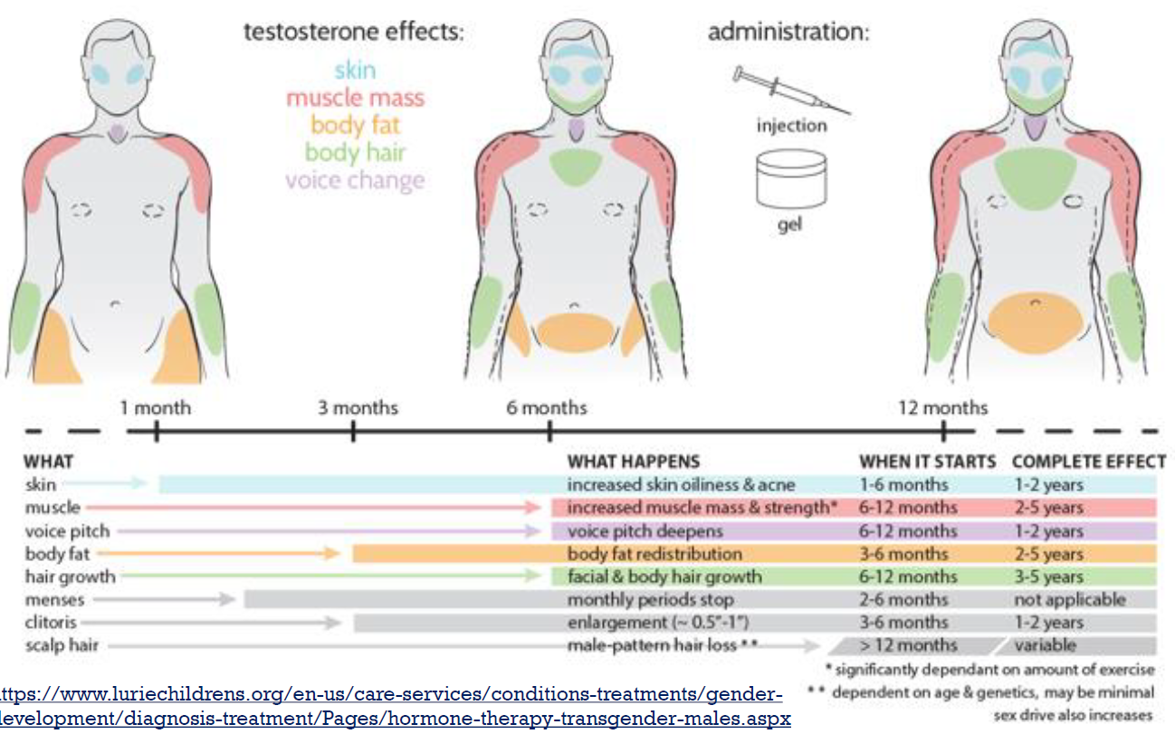
https://www.luriechildrens.org/en-us/care-services/conditions-treatments/gender-development/diagnosis-treatment/Pages/hormone-therapy-transgender-males.aspx

Slide 38
Régime recommandé adulte

Slide 39
Suivi pendant 1ères années traitement affirmatif
Suivi clinique + biologique aux 6 mois
Augmentation de dose aux 6 mois si labo et clinique le permet + ressenti du patient

Slide 40
Take home messages
Différentes types de transition
Parcours individuel et personnel
Accompagnement psychologique / associations
Être à l’écoute des besoins de chaque personne
Suivi à long terme (hormonothérapie à vie)

Slide 41
Transition vers les adultes ?
Endocrinologue adulte
Médecin de famille
patricia.diaz-escagedo@rhne.ch

Slide 42
Regret/Détransition
Définition très peu claire: interruption ou le renversement d’une transition de genre (parfois satisfaction avec changements donc arrêt traitement, parfois socialement difficile…)
Evalué autour de 1%
Transfemmes
–Satisfaction 87 %
–Regrets 1-1,5%
•Transhommes
–Satisfaction 97%
–Regrets <1%
Psychothérapie pour accompagner
Bustos VP, Bustos SS, Mascaro A, et al. Regret after gender-affirmation surgery: a systematic review and meta-analysis of prevalence. Piast Reconstr Surg Glob Open 2021 Mar 19;9(3):e3477. D01:10.1097/GOX.0000000000003477.

Slide 43
Vaginoplastie
•Technique d'inversion pénienne en une étape
•La peau pénienne est inversée comme un gant après une incision en dessous du pénis. On crée une cavité vaginale. Le clitoris est fabriqué à partir de la peau sensible du gland.

Slide 44
Chirurgie de réassignation sexuelle ♀→♂
•Chirurgie de confirmation de genre
–Mastectomie
–HAT
–SOB
–Phalloplastie
ou
–Metaïdioplastiemicro-pénis ( 4 à 10 cm avec une moyenne de 5,7) injection de collagène dans le clitoris.
–scrotum formé à partir des grandes lèvres
–implants testiculaires peuvent être rajoutés
–vagin fermé

Slide 45
Phalloplastie
•Durée: six heures
•Une partie de la peau de l'avant-bras ainsi que les nerfs et les vaisseaux sanguins sont utilisés pour construire l'urètre, le gland et le corps du pénis.
•La cavité vaginale est refermée. La vulve est transformée en scrotum. Les nerfs clitoridiens et de la région de l'aine serviront à donner la sensibilité du pénis. On crée de la circulation sanguine. Une greffe de peau, prélevée à la cuisse, recouvre la zone donneuse de l'avant-bras. La cuisse guérit seule.
•Après six mois, mise en place de prothèses testiculaires. Petite intervention sous anesthésie locale.
•Un an plus tard, mise en place d'un implant érectile.
•prothèse hydraulique.
•Deux cylindres sont placés dans le pénis et raccordés à un réservoir d'eau saline.
•Le réservoir est placé derrière l'os pubien, juste au-dessus de la vessie. Il est activé au moyen d'une pompe située dans la région de l'aine.
•La pompe permet un transfert de liquide du réservoir vers les cylindres.

